Slide 1
ГБОУ НПО ПРОФЕССИОНАЛЬНЫЙ ЛИЦЕЙ КУЛИНАРНОГО МАСТЕРСТВА САНКТ-ПЕТЕРБУРГА
ПЛАН УРОКА УЧЕБНОЙ ПРАКТИКИ (производственного обучения)
Производственный модуль
ПМ.03 Приготовление супов и соусов
Тема Урок 3.7:
«Приготовление холодных супов»
«30» апреля 2013 г
Мастер производственного обучения
Ролихина Олеся Михайловна
Профессия повар, кондитер
Курс 1- Группа № 184
Санкт-Петербург.
2012-2013 учебный год

Slide 2
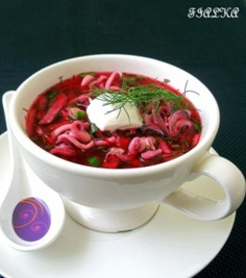
ТЕХНОЛОГИЯ ПРОВЕДЕНИЯ УРОКА
- модульная технология
- элементы здоровьесберегающей технологии
- мастер-класс
Форма организации обучения – работа в малых группах

Slide 3
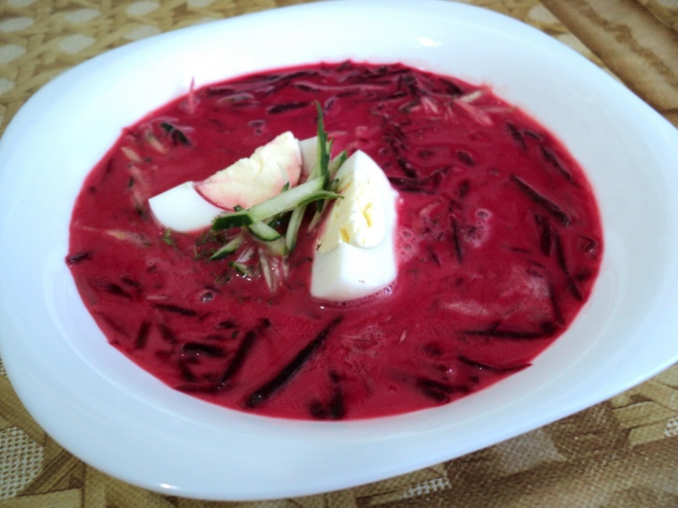
ТИП УРОКА – КОМБИНИРОВАННЫЙ
Решается несколько дидактических задач:
- изучения нового материала
- формирование умений и навыкав
- осуществление междисциплинарных связей

Slide 4
МЕЖДИСЦИПЛИНАРНЫЕ СВЯЗИ:
«ТЕХНОЛОГИЯ ПРИГОТОВЛЕНИЯ БЛЮД»
«ОСНОВЫ МИКРОБИОЛОГИИ, САНИТАРИИ, ГИГИЕНЫ В ПИЩЕВОЙ ПРОМЫШЛЕННОСТИ»
«ТЕХНИЧЕСКОЕ ОСНАЩЕНИЕ И ОРГАНИЗАЦИЯ РАБОЧЕГО МЕСТА»
«ФИЗИОЛОГИЯ ПИТАНИЯ С ОСНОВАМИ ТОВАРОВЕДЕНИЯ ПРОДОВОЛЬСТВЕННЫХ ТОВАРОВ»
«ФИЗИЧЕСКАЯ КУЛЬТУРА»

Slide 5
ХОД УРОКА 1
Организационная часть: 5 мин.
Построение обучающихся, деление на малые группы, проверка присутствия обучающихся на уроке, назначение бригадиров в малых группах.
Инструктаж по охране труда.
Санитария и личная гигиена обучающихся.
Вводный инструктаж: 40 мин.
Теоретическая часть
Сообщение мастером производственного обучения темы и технологии проведения урока учебной практики
Заполнение дневников учебной практики обучающимися

Slide 6
ЦЕЛИ УРОКА:
Частные цели урока ставиться соотношение с технологией модульного обучения.
Обучающая:
- усвоить, закрепить технологические знания по теме,
сформировать первоначальные умения по выполнению трудовых
приемов и операций при приготовлении холодных супов
Развивающая:
- закрепить ранее полученные навыки путем творческого мышления
и анализа профессиональной деятельности, интегрирования своих знаний по теоретическим предметам и учебной практики
- Умение применять информационные средства в практической деятельности ,
- владеть профессиональной лексикой
Воспитывающая:
- готовность принимать решения и брать ответственность на себя.
Способность работать в малых группах и устанавливать позитивные отношения с партнерами, мобильность в работе
(собранность, аккуратность и организованность).

Slide 7
2
ИЗЛОЖЕНИЕ НОВОГО МАТЕРИАЛА
(использование модульной технологии)
ПРОВЕРКА ЗНАНИЙ ПО ПРОЙДЕННОМУ МАТЕРИАЛУ
- выдача инструкционно - технологических карт
- инструктирование по материалу урока
- подбор инвентаря и оборудования
- способы овладения профессиональными умениями повара
форма:
тестовый контроль
творческое домашнее задание

Slide 8
3
.
Текущий инструктаж: 205 мин.
Особенности работы
3.1Инструктаж по охране труда.
3.2 Санитария и личная гигиена повара.
3.3Определение заданий (целей и последовательности выполнения задания) малыми группами.
С выдачей определенного задания:
1. Приготовление окрошки мясной.
2. Приготовление борща холодного.
3. Приготовление свекольника холодного.
4. Приготовление щей зеленых с яйцом.
3.4 Выполнения заданий малыми группами.
3.5 Пауза для восстановления работоспособности обучающихся
(2-3 раза в течении текущего инструктажа).
Целевые обходы мастером производственного обучения в процессе самостоятельной работы малых групп
(во время выполнения заданий малыми группами):
- соблюдение правил охраны труда и санитарии
- работа с учебными элементами
- моделирования производственных ситуаций

Slide 9
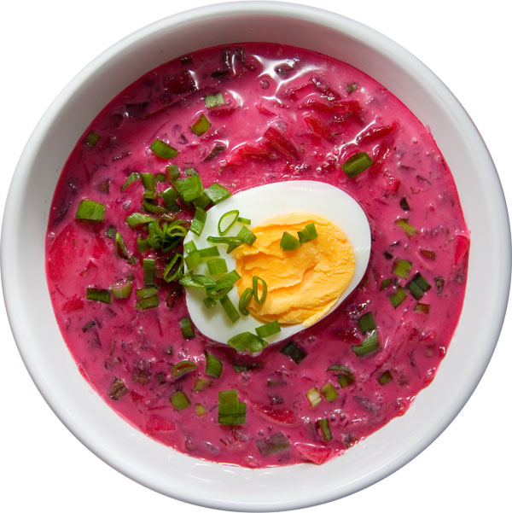
4
Вид продукции
Заключительный инструктаж: 20 мин.
- проверка достижений целей с помощью тестовых заданий учебного элемента
- обсуждение о достижении целей в каждой группе , самооценка работы обучающимися
- анализ выполнения заданий бригадирами групп
- подведение итогов урока мастером производственного обучения.
выставление оценок, разбор ошибок
творческое домашнее задание

Slide 10
Технологическая карта№1
Наименование блюда: «Окрошка мясная»
Сборник рецептур 1998 г.
Раскладка № 404
Выход 500 г
№ п/п | Сырье | Брутто г | Нетто г
1 | Говядина | 164,5 | 121
2 | Масса вареного мяса | - | 75
3 | Квас хлебный | 300 | 300
4 | Лук зеленый | 31,5 | 25
5 | Огурцы свежие | 65,5 | 50
6 | Сметана | 10 | 10
7 | Яйца | 1 шт. | 40
8 | Сахар | 5 | 5
9 | Горчица готовая | 2 | 2
10 | Сметана для подачи | 20 | 20

Slide 11
ОТЛИЧИЕ

Slide 12
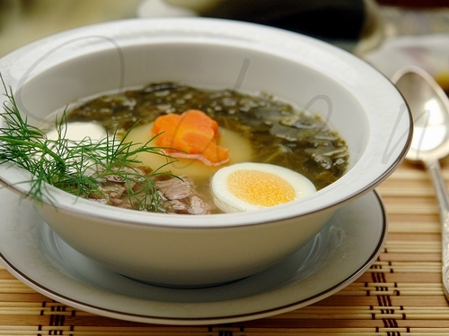
ПРИГОТОВЛЕНИЕ ЩЕЙ ЗЕЛЕНЫХ С ЯЙЦОМ

Slide 13
Основные показатели | «5» | «4» | «3» | «2»
Организация рабочего места | В соответствии с установленными требованиями | Допущены несущественные отклонения от установленных требований, исправлены самостоятельно | Допущены незначительные ошибки. Исправлены при помощи преподавателя | Допущены грубые ошибки
Последовательность технологических операций | Точное выполнение в соответствии с нормативно-технологической документацией | Допущены несущественные отклонения, исправленные самостоятельно | Допущены незначительные ошибки и исправлены при помощи преподавателя | Нарушена
Правила личной гигиены и т/б | Точное соблюдение установленных правил | Допущены несущественные нарушения, исправленные самостоятельно | Соблюдение установленных правил с незначительными отклонениями | Не соблюдены
Требования к качеству | Качество полностью соответствует требованиям | Допущены несущественные отклонения от требований | Допущены несущественные отклонения от установленных требований | Качество не соответствует установленным требованиям
Правила подачи | Полное соблюдение установленных правил | Соблюдение установленных правил с незначительными отклонениями | Допущены незначительные ошибки | Допущены грубые ошибки, не соблюдены нормы подачи
Показатели общих компетенций влияющие на оценку | Проявление повышенного интереса к профессии, самостоятельное планирование предстоящей работы, аккуратность и точность в работе | Самостоятельное планирование предстоящей работы, экономное расходование сырья, электроэнергии, соблюдение трудовой дисциплины | План работы на занятие составлен при помощи преподавателя | План работы на занятие полностью составлен преподавателя

Slide 14
ИСПОЛЬЗУЕМАЯ ЛИТЕРАТУРА
Анфимова Н. А. Кулинария: Учебник / Н. А. Анфимова. – 8-е изд., стер. – М.: Издательский центр «Академия», 2012. – 400 с.
Мармузова Л. В. Основы микробиологии, санитарии и гигиены в пищевой промышленности: Учебник / Л. В. Мармузова. – 6-е изд., стер. – М.: Издательский центр «Академия», 2012. – 160 с.
Золин В. П. Технологическое оборудование общественного питания: Учебник для нач. проф. образования / В. П. Золин. – 8-е изд., перераб. и допол. – Издательский центр «Академия», 2009. – 320 с.
Усов В. В. Организация производства и обслуживания на предприятиях общественного питания: Учеб. пособие для нач. проф. образования / В. В. Усов. – 6-е изд. переаб. и доп. – М.: Издательский центр «Академия», 2008. – 432 с.

